Slide 1
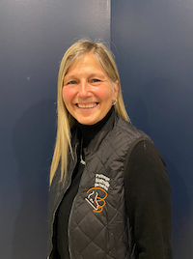
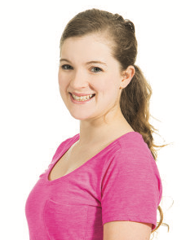
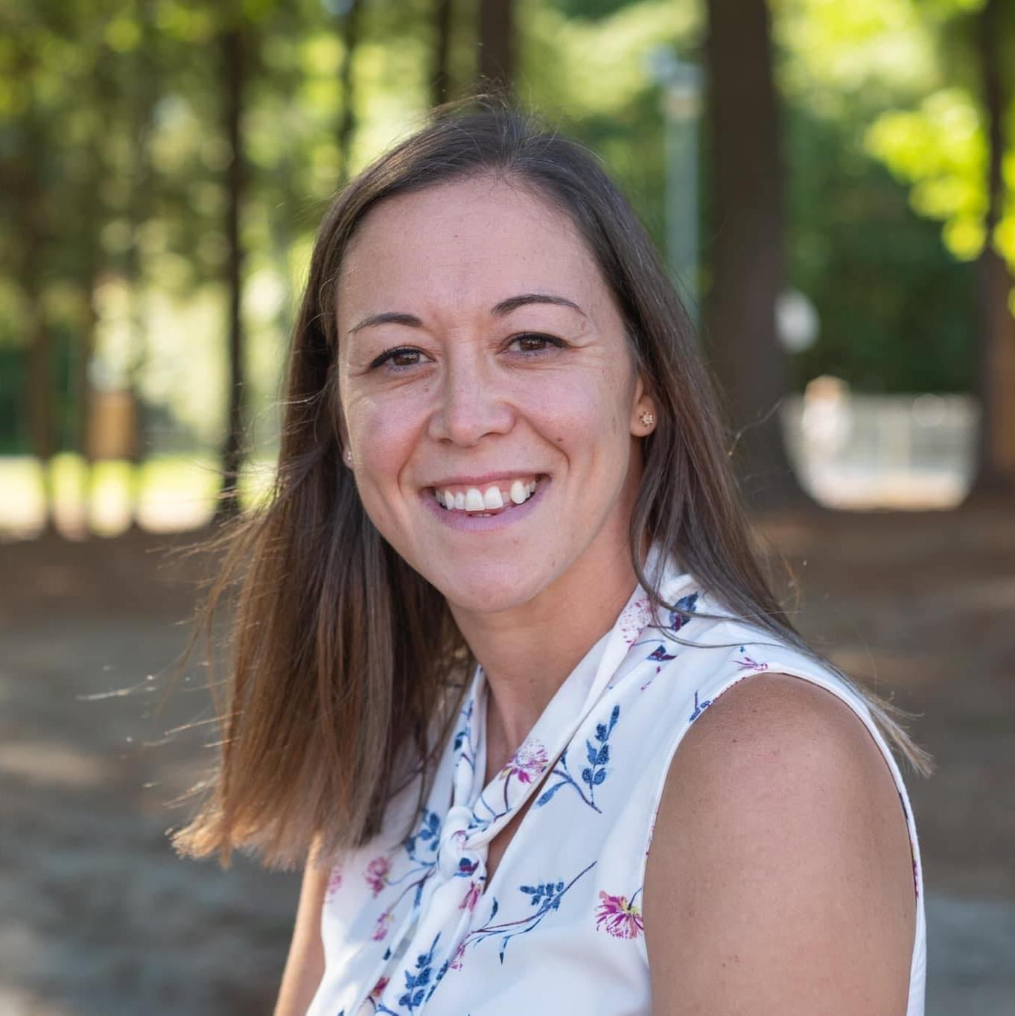
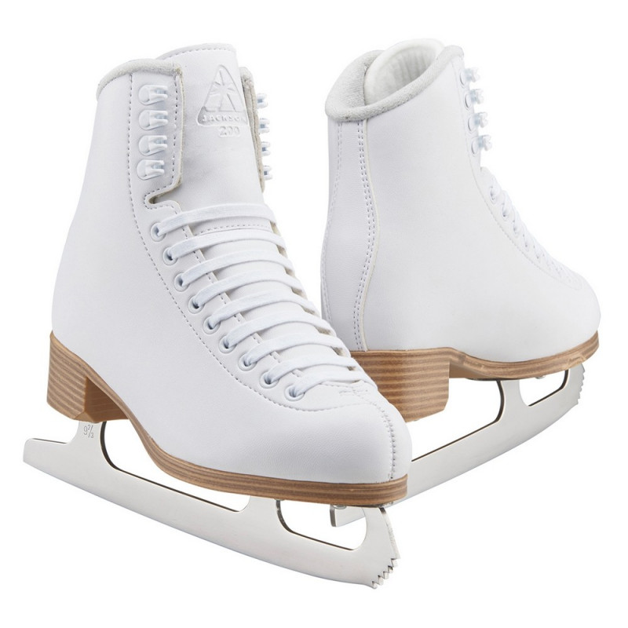
Équipe Patinage Plus
Manon Boisvert
Entraîneur responsable PP
Dimanche et mardi
Frédérique Holiday
Entraîneur responsable PP
Samedi
Annie Ranger
Directrice Patinage Plus (PP)
Pour toutes questions: info@patinageblainvillestetherese.com

Slide 2
Pour nous rejoindre:
Site internet:
https://www.patinageblainvillestetherese.com/
Courriel:
info@patinageblainvillestetherese.com
Page Facebook:
Patinage Blainville/Ste-Thérèse
En personne:
À l’aréna, n’hésitez pas à venir nous parler!!
Code QR

Slide 3
.
Diffusion de l’information
Communications importantes à vous communiquez: - toujours par courriel.
Communications informatives: - Via le site internet ou la page facebook.
Veuillez-vous assurer :
D’avoir bien écrit le nom de votre enfant dans Uplifter;
D’avoir bien indiqué que vous désirez recevoir les courriels;
D’ajouter les deux parents.

Slide 4
Présence : ✓ Arriver au moins 15 minutes d’avance afin de préparer votre enfant sans stress; ✓ Envoyer l’enfant aux toilettes avant le début du cours; ✓ Nous demandons qu’au moins un parent soit présent en tout temps durant le cours pour : • Envie d’aller aux toilettes • Blessure
Rôle des parents

Slide 5
ÉQUIPEMENTS OBLIGATOIRES
• Casque de HOCKEY ou de patinage, homologué CSA, avec sangle et correctement ajusté. (Grille optionnelle)

Slide 6
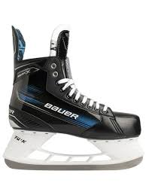
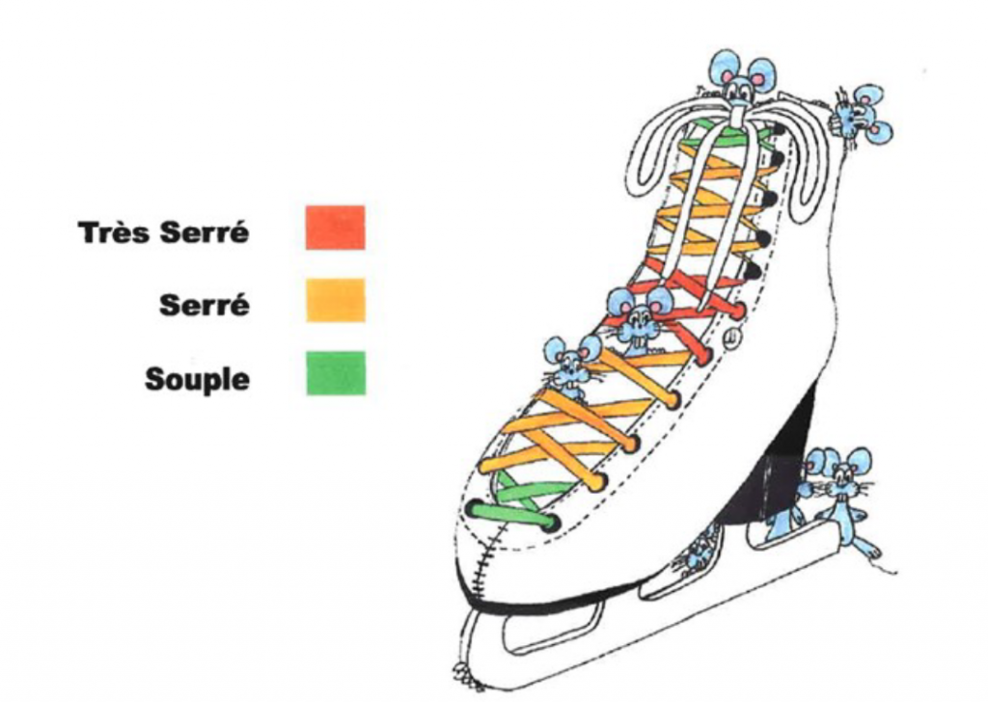
ÉQUIPEMENTS OBLIGATOIRES
• Patin avec lacets;
• De la bonne taille;
• Aiguisés ;
• Attachés adéquatement;
• Non cassée.

Slide 7
BOUTIQUE POUR L’ACHAT DE BONS PATINS:
Boutique Aiguisage Pro-Formance à Boisbriand;
Boutique Patinage Plus à Laval;

Slide 8
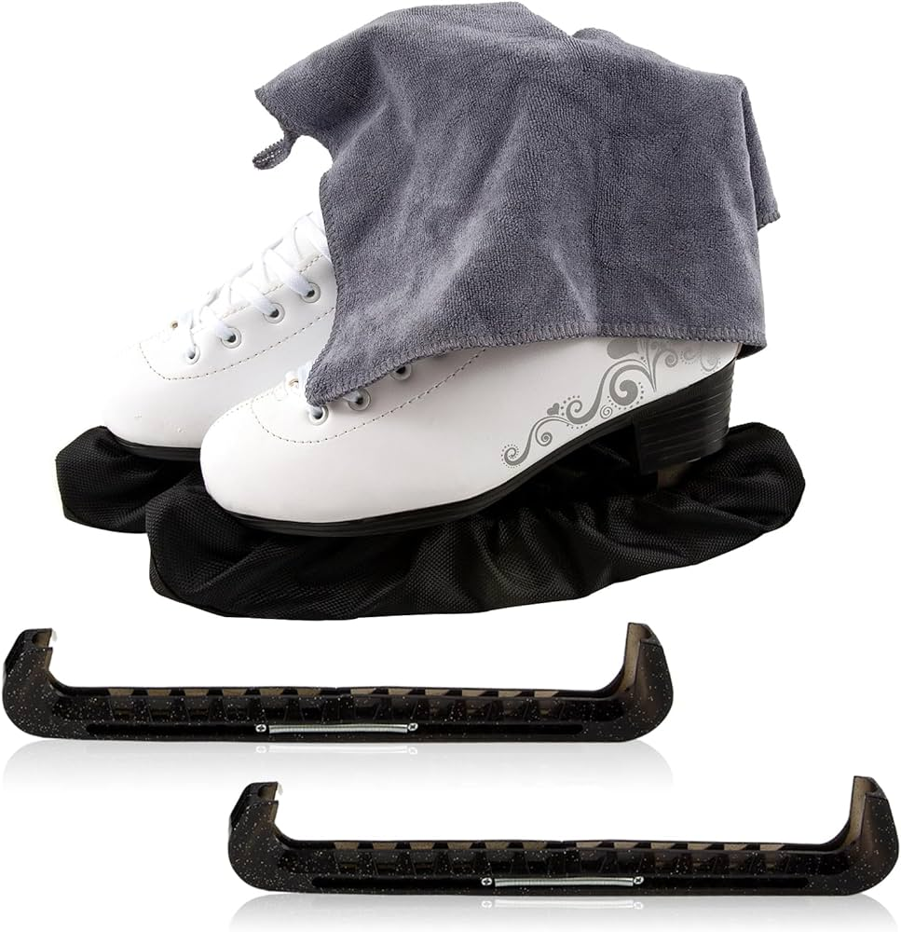
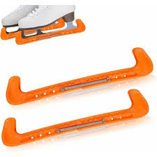
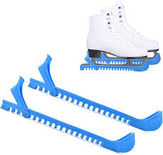
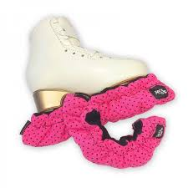
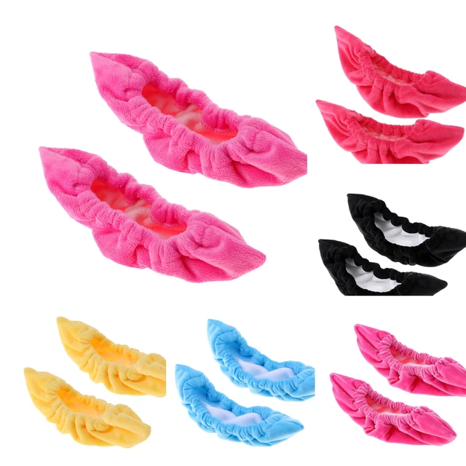
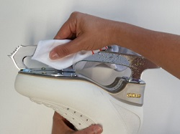
ÉQUIPEMENTS OBLIGATOIRES
• Protège-lames RIGIDES *IMPORTANT*
pour marcher ( surtout cette année
avec la construction);
• Couvre-lames souples pour faire
sécher.
• Serviette pour essuyer la lame après
CHAQUE cours;

Slide 9
ÉQUIPEMENTS RECOMMANDÉS
Habillement de votre enfant
• Petits gants ou mitaines (paire de rechange si possible);
• Habillement assez chaud et comfortable (pas de manteau d’hiver);
• Les jeans sont interdits;
• Cheveux attachés en couette basse et toupet qui ne bloquent pas la vue.

Slide 10
Bonne saison!!
Pour toutes questions:
info@patinageblainvillestetherese.com
Code QR

